Slide 1
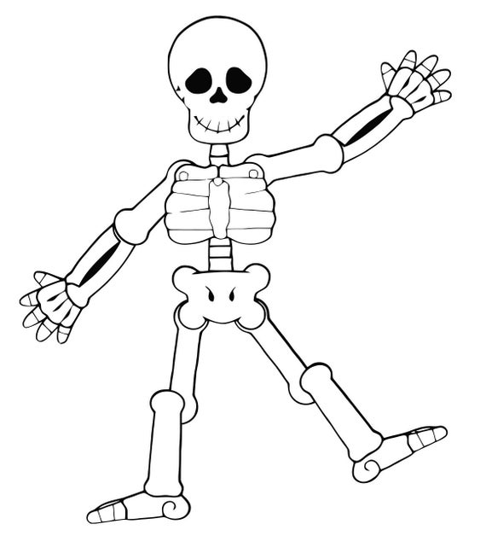
Biologie als Wahlpflichtfach

Slide 2
Was ist wichtig?
Interesse an:
Menschen als Teil der Natur
Tieren
Pflanzen
Spaß an biologischen Arbeitsweisen:
Betrachten
Beobachten
Untersuchen
Experimentieren
Mikroskopieren
Textarbeit

Slide 3
Inhaltsfelder in Jahrgang 7
Ökosystem Wald
Photosynthese
Klimawandel
Auge
Ohr
Haut

Slide 4
Inhaltsfelder in Jahrgang 8
Infektionskrankheiten
Aids
Freundschaft, Liebe, Sexualität
Leben in Gewässern
Rauchen
Alkohol

Slide 5
Inhaltsfelder in Jahrgang 9
Partydrogen
Lernen
Pränatale Diagnostik
Organspenden
Aufwachsen und Altern
Die Zelle – Bausteine des Lebens

Slide 6
Inhaltsfelder in Jahrgang 10
Vererbung: Familie und Verwandtschaft
Gentechnik
Lebewesen und Lebensräume – ständig in Veränderung
Die Entwicklung zum modernen Menschen

Slide 7
Leistungsbewertung
Klassenarbeiten
Mündliche Mitarbeit
Heft- / Mappenführung
Referate
Freiwillige Zusatzaufgaben

Slide 8
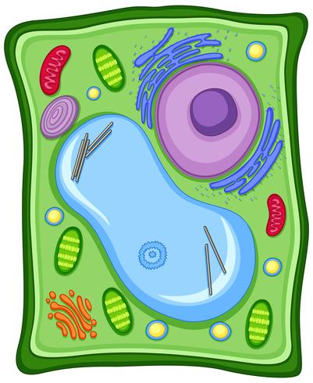
Biologie ist super !

